Slide 1
Cynnyrch Llaeth blasus

Slide 2
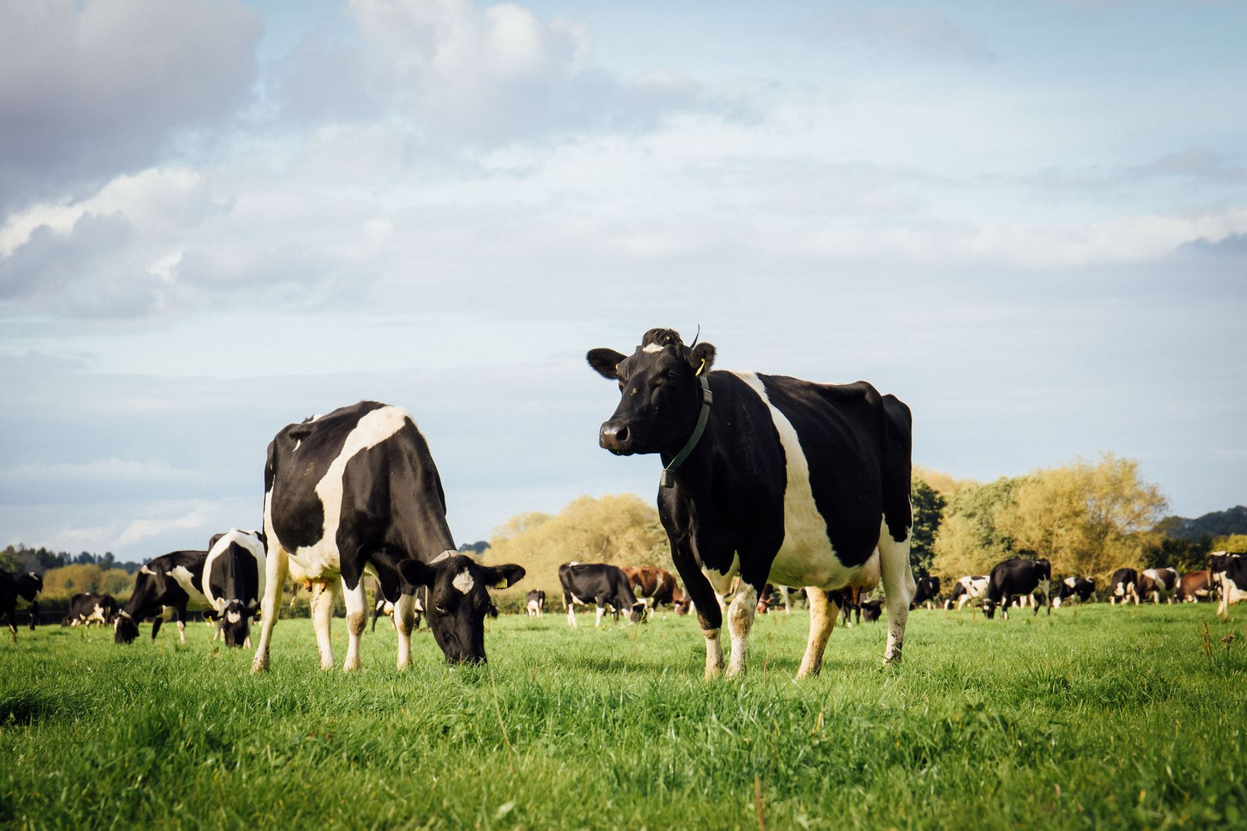
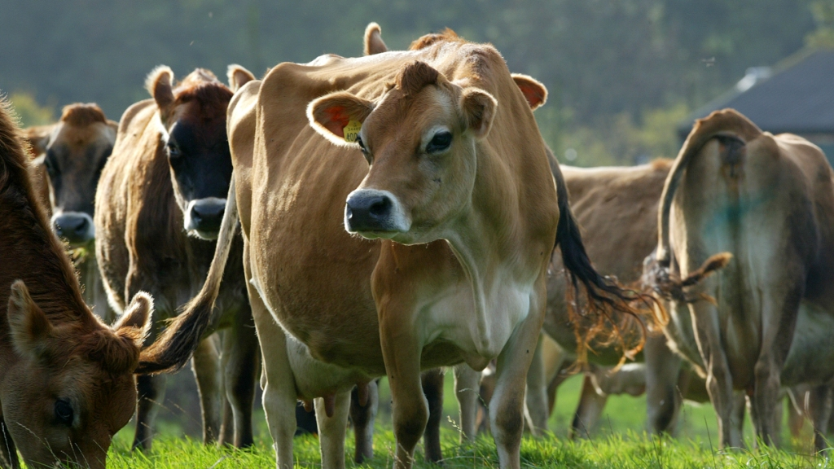
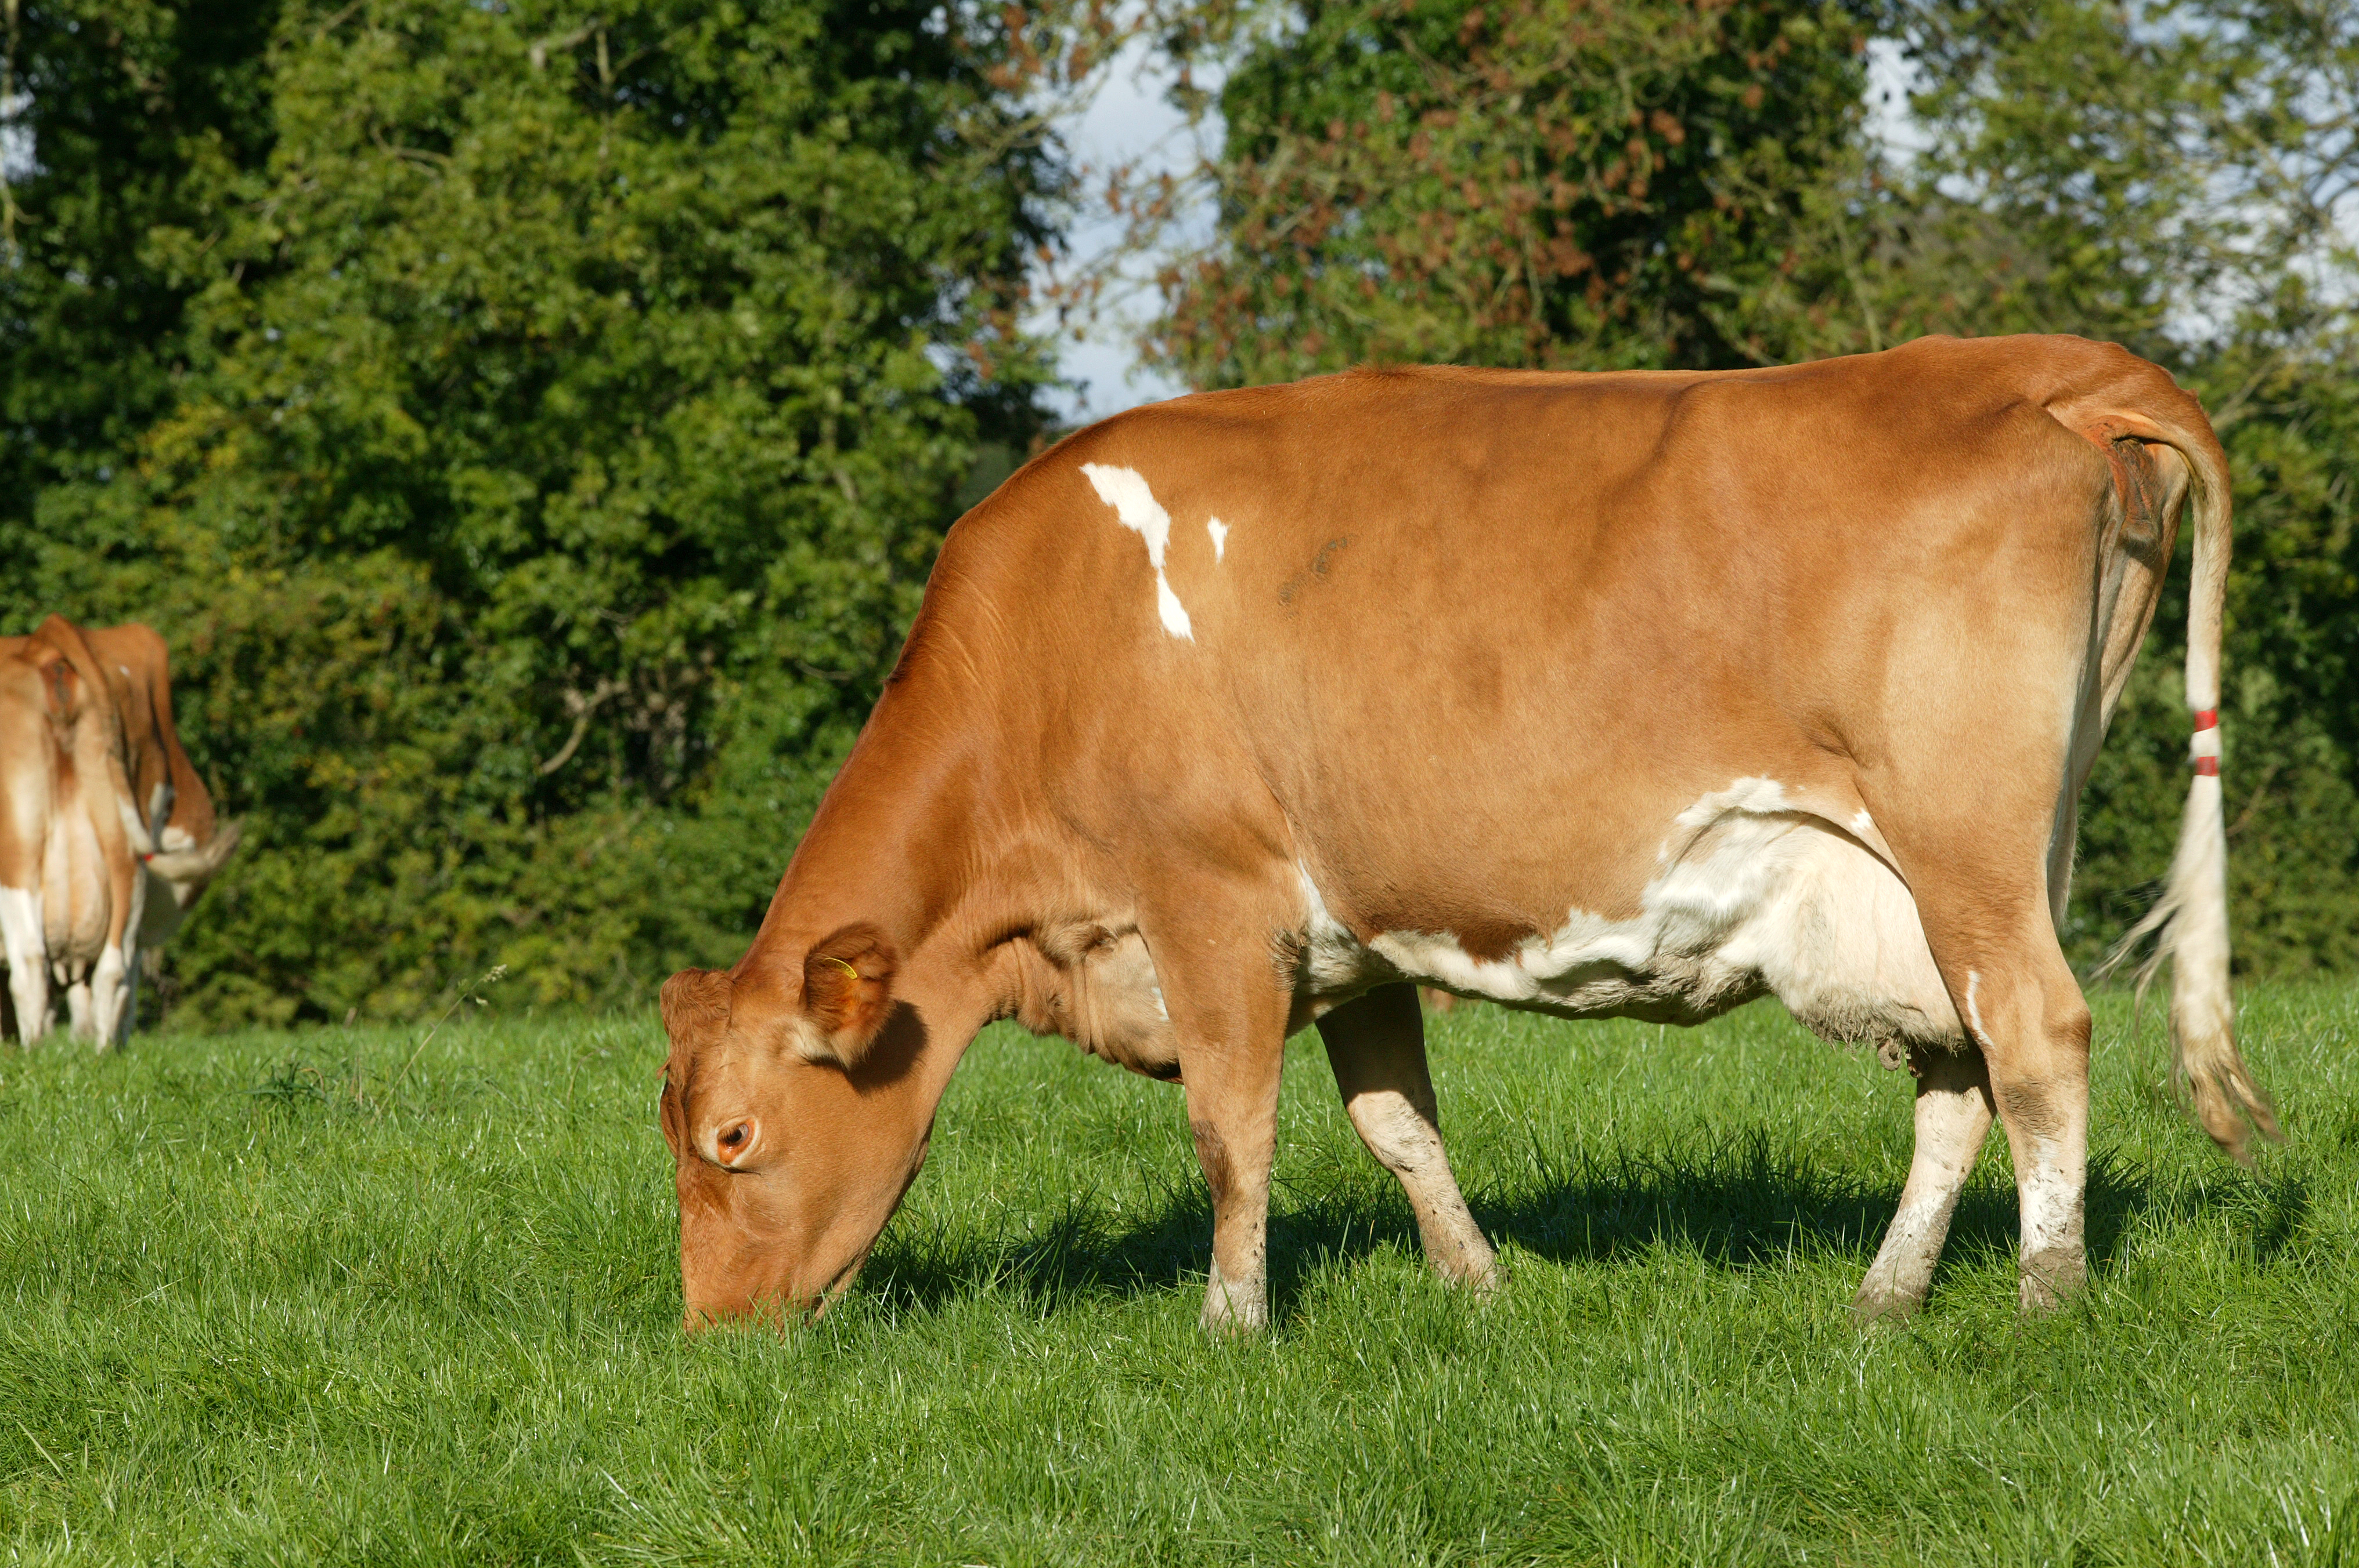
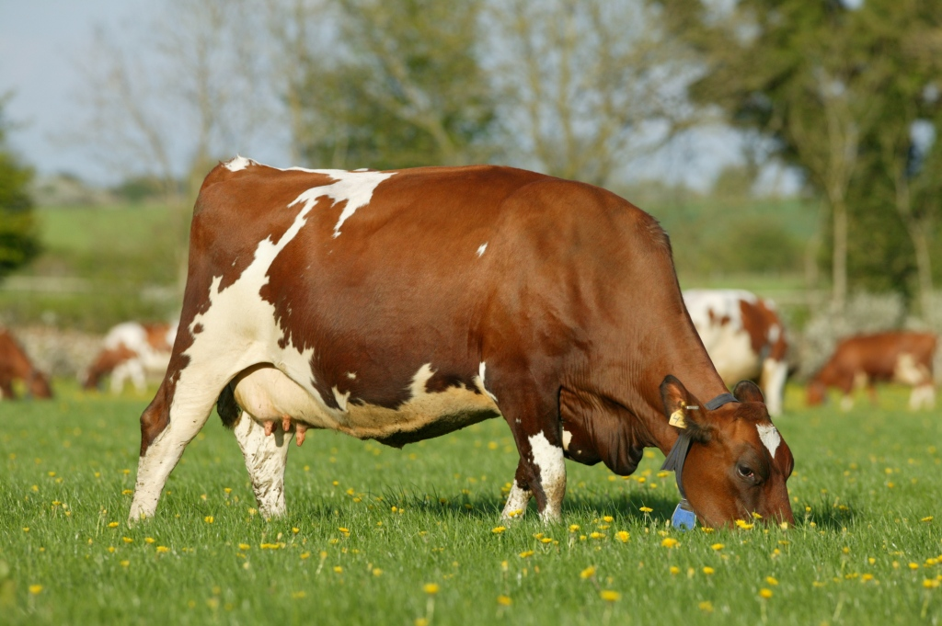
Gwartheg llaeth
Holstein - Friesian
Jersey
Guernsey
Ayrshire

Slide 3
Gwartheg llaeth
Holstein - Friesian

Slide 4
Gwartheg llaeth
Jersey

Slide 5
Gwartheg llaeth
Guernsey

Slide 6
Gwartheg llaeth
Ayrshire

Slide 7
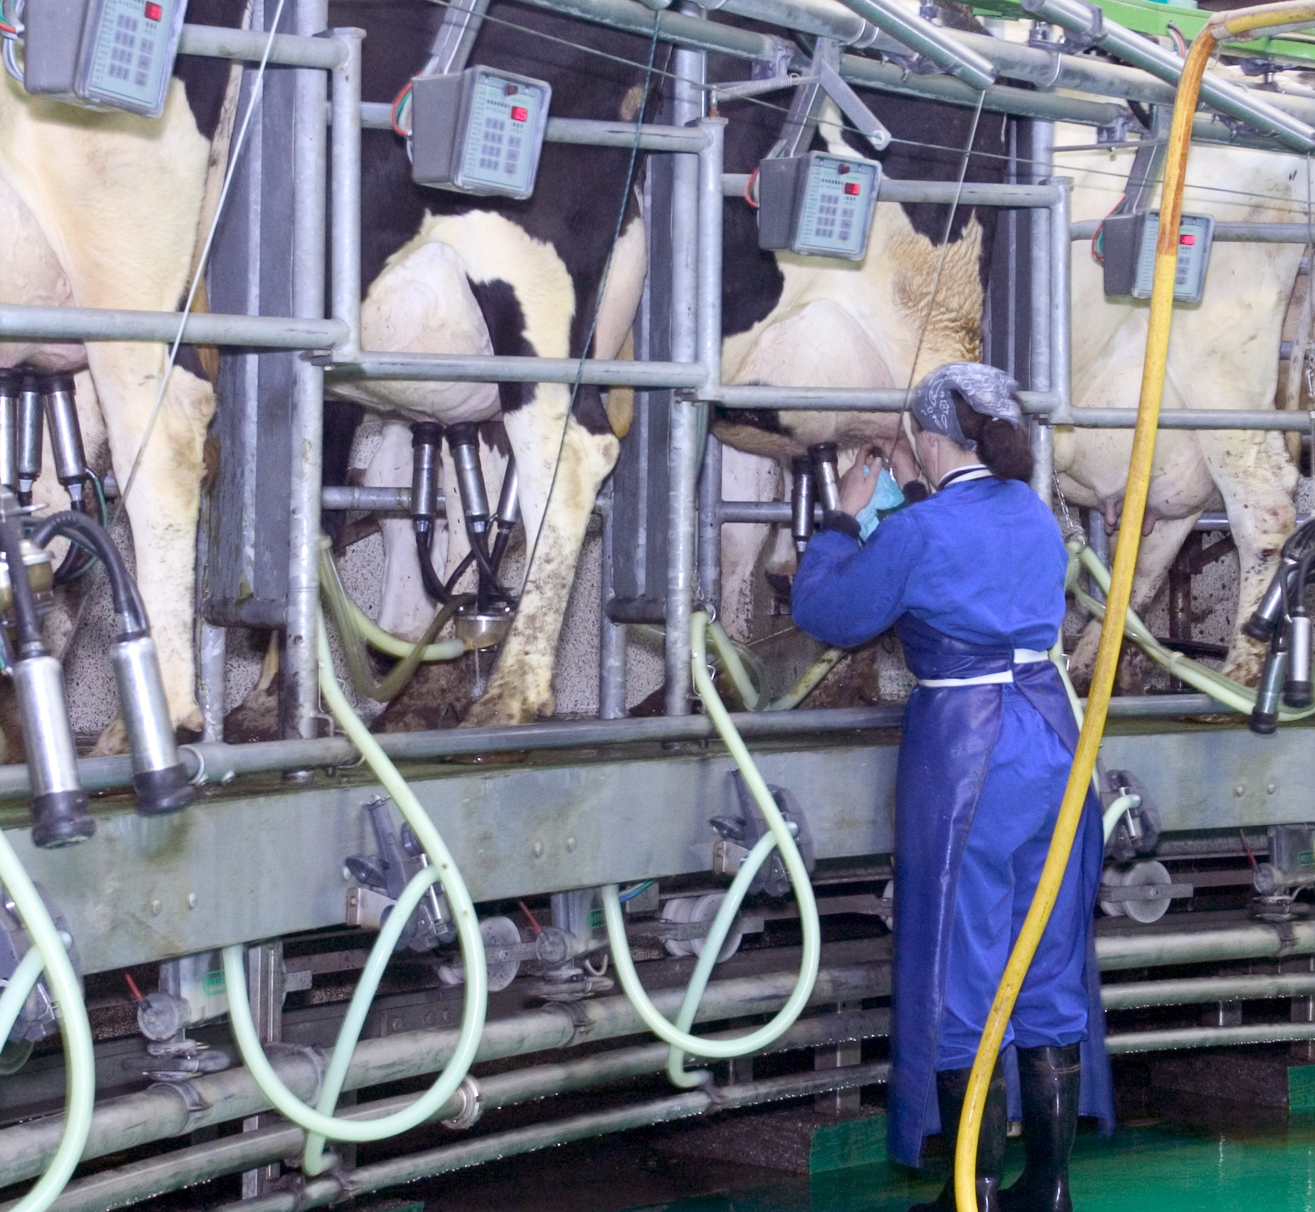
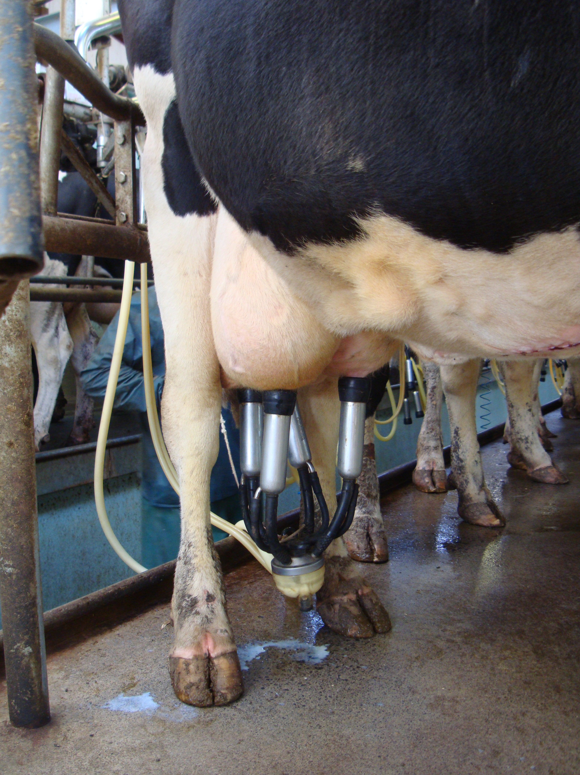
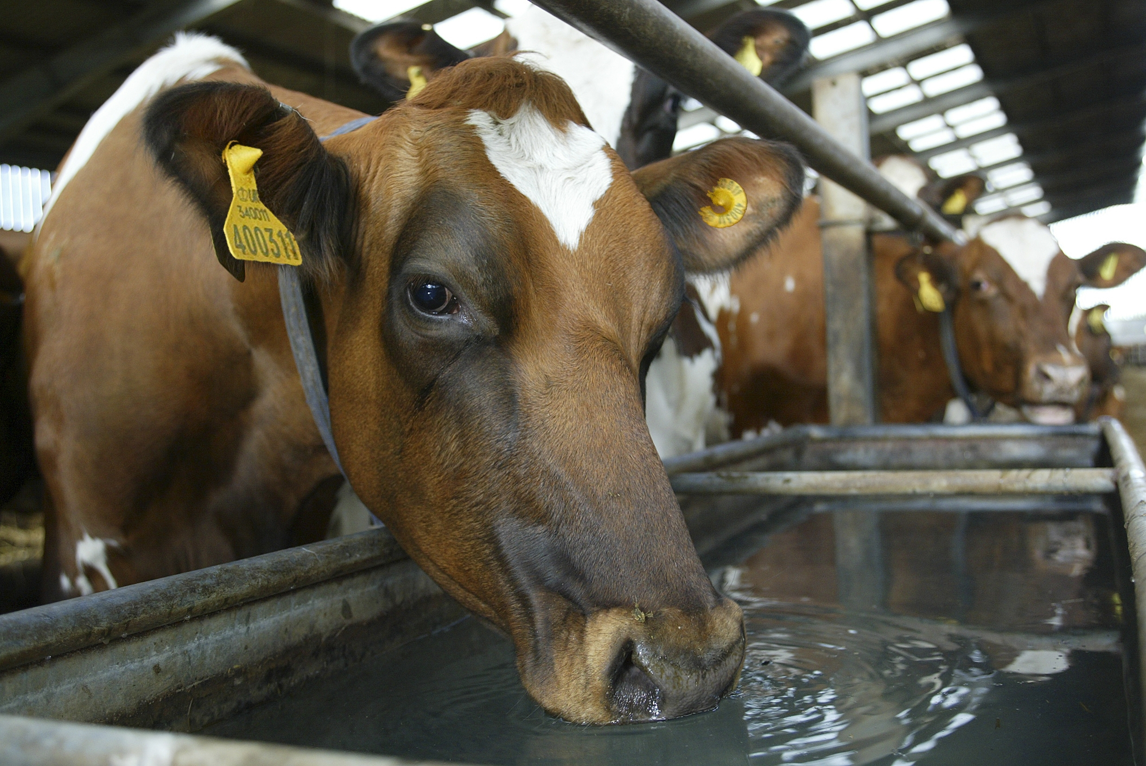
O’r glaswellt i’r gwydr

Slide 8
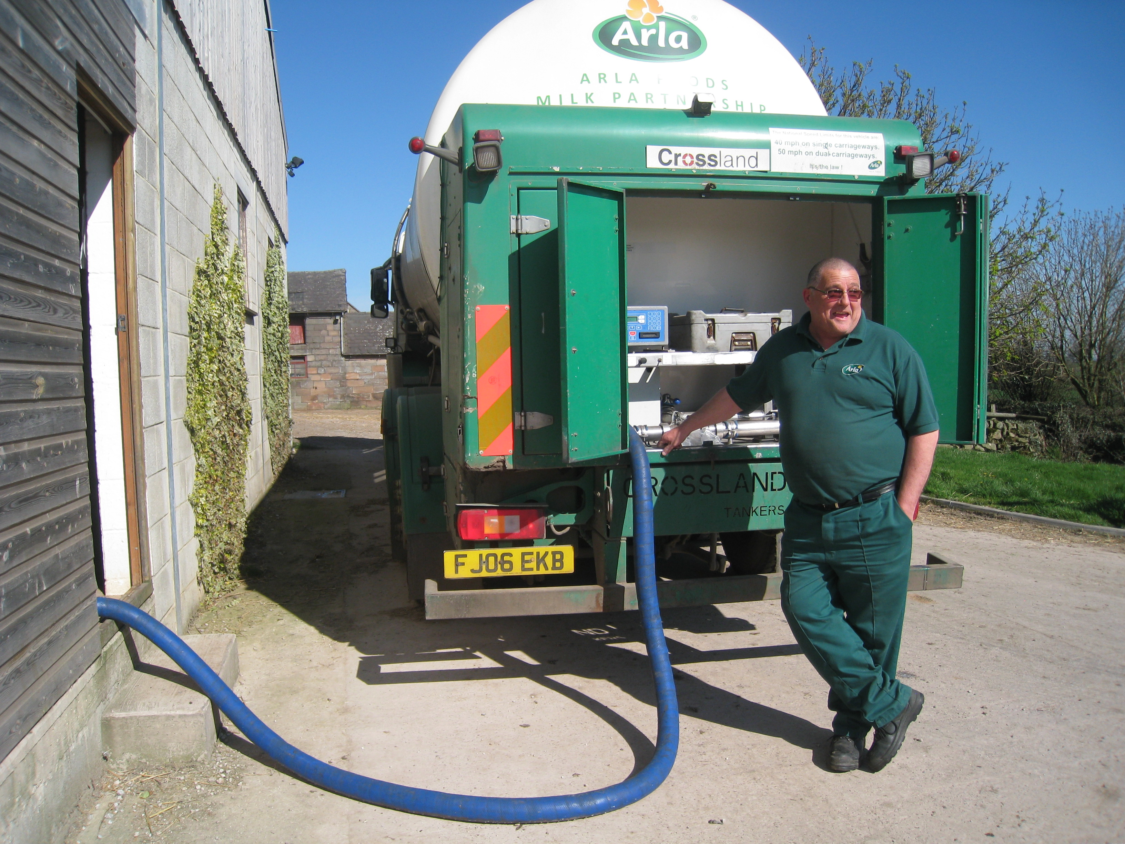
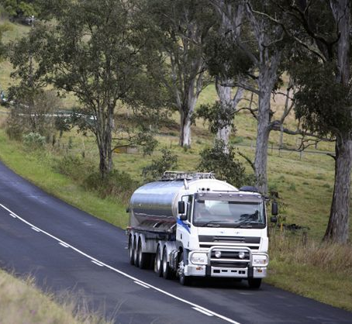
O’r glaswellt i’r gwydr

Slide 9
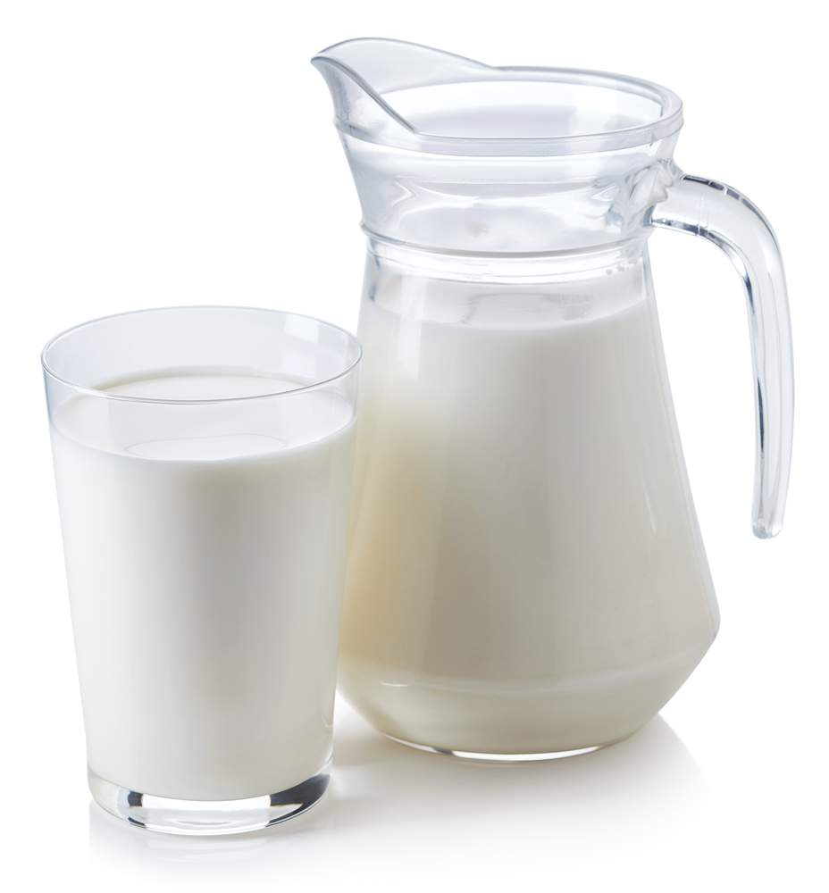
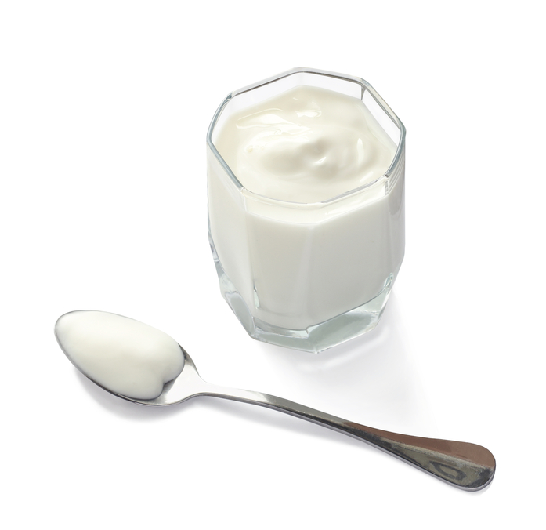
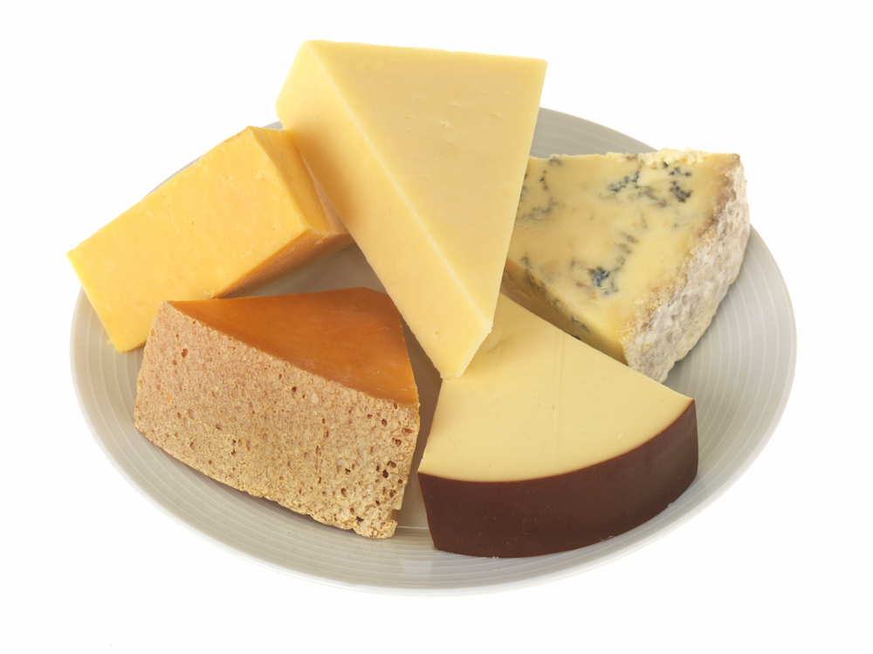
O’r glaswellt i’r gwydr
Llaeth
Caws
Iogwrt

Slide 10
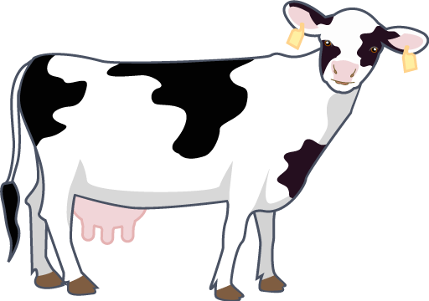

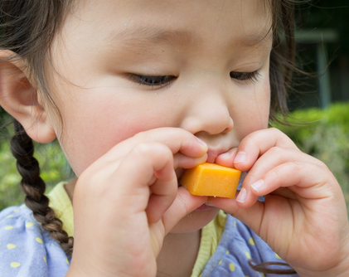

Ydych chi wedi blasu llaeth, caws a iogwrt?

Slide 11
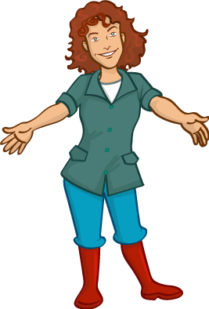
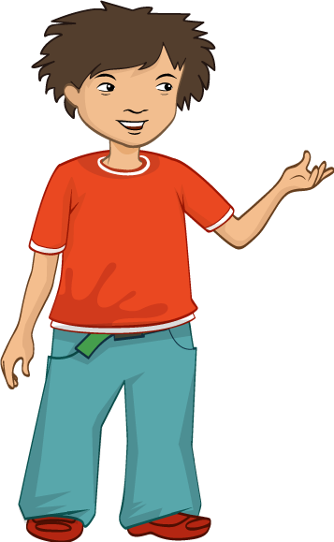

Delweddau stori cynnyrch llaeth

Slide 12
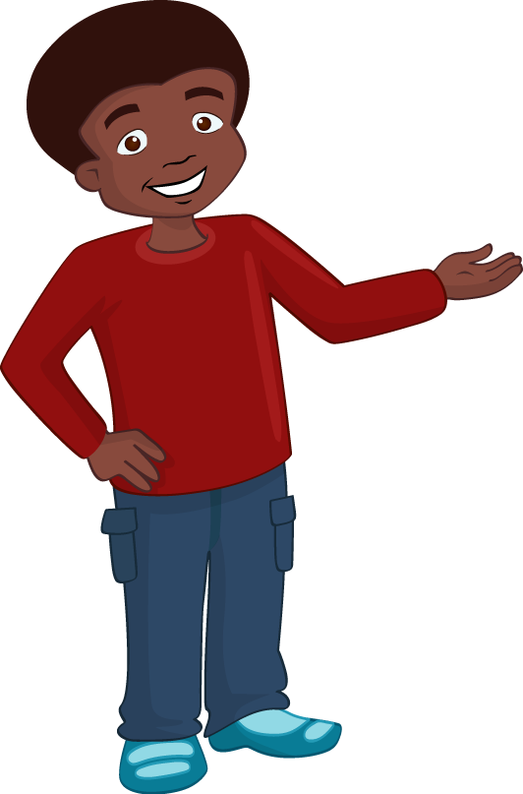
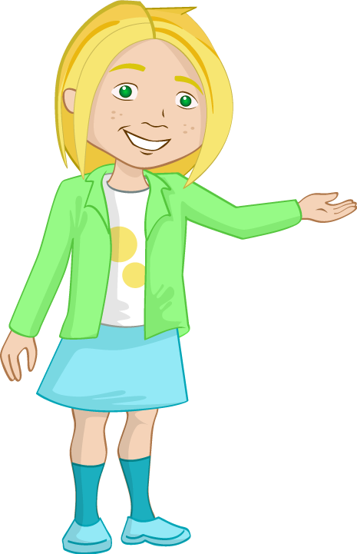
Delweddau stori cynnyrch llaeth

Slide 13




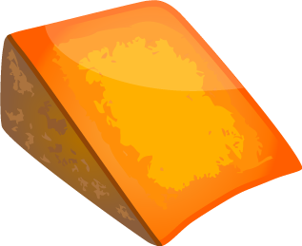


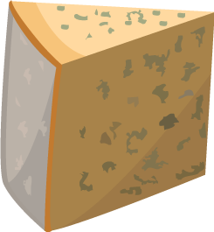
Delweddau stori cynnyrch llaeth

Slide 14
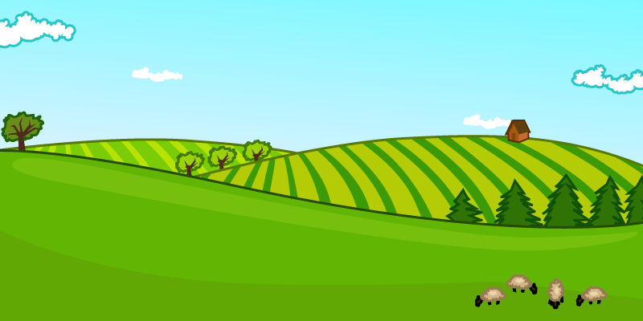

Slide 15
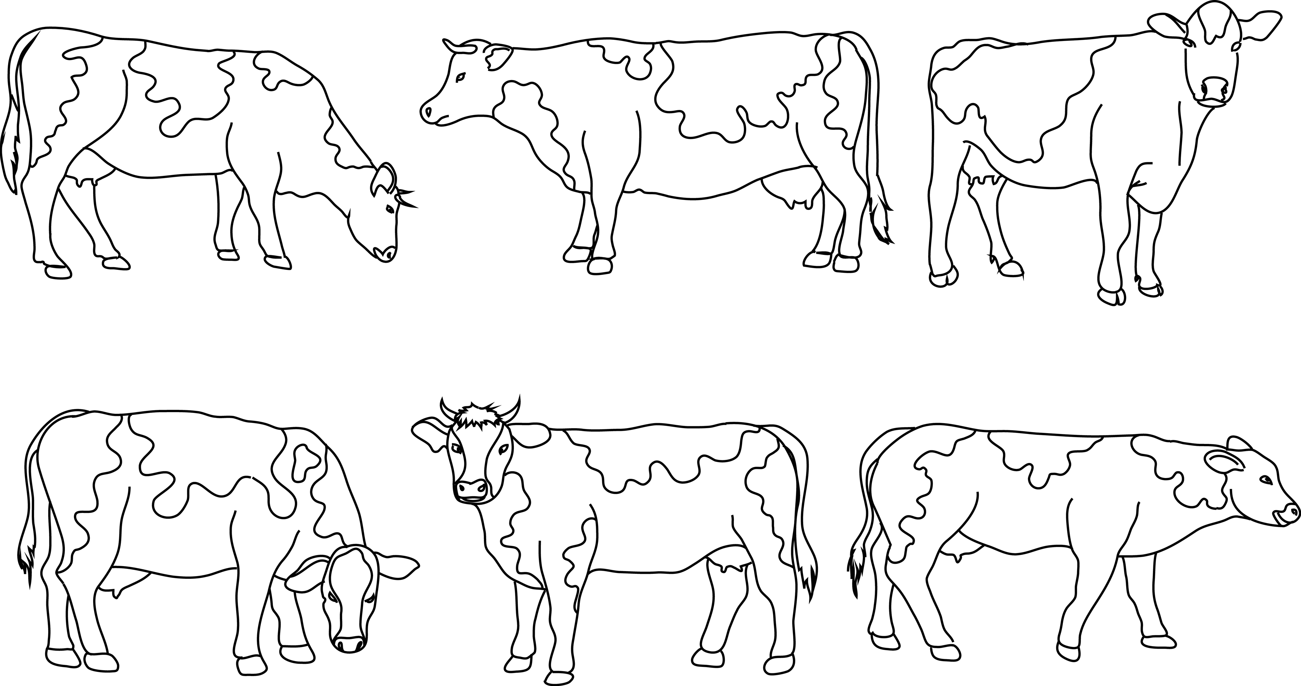
Dylunio buwch laeth! Lliwiwch y gwartheg llaeth yma i greu tri brîd newydd. Rhowch enw i bob brîd.
Gartref

Slide 16
Cynnyrch llaeth blasus
Am ragor o wybodaeth ewch i:
www.foodafactoflife.org.uk
This resource meets the Guidelines for producers and users of school education resources about food.

